Slide 1
全方位國中多科

Slide 2
開啟軟體

Slide 4
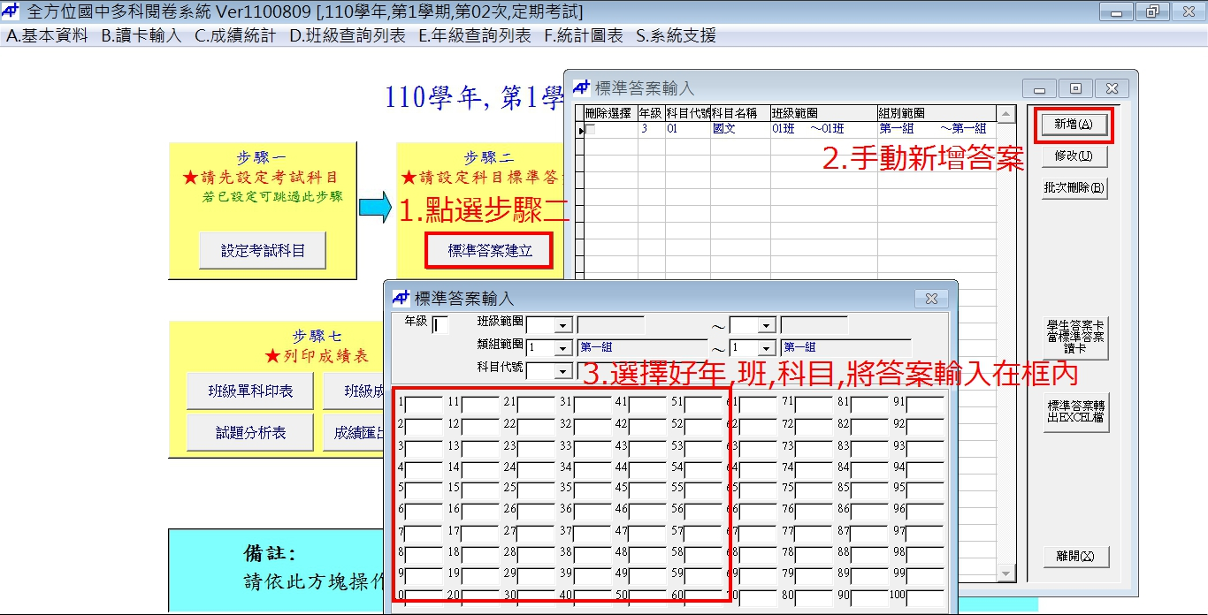

Slide 7
